Slide 1
Javascript Dasar

Slide 2
Apa itu Javascript
JavaScript adalah bahasa pemrograman yang sering digunakan untuk membuat dan mengelola konten interaktif di halaman web. Ini merupakan salah satu dari tiga teknologi utama dalam pengembangan web, bersama dengan HTML (Hypertext Markup Language) untuk struktur dan CSS (Cascading Style Sheets) untuk tata letak dan gaya.
JavaScript awalnya dikembangkan oleh Brendan Eich di Netscape pada tahun 1995 dan kemudian menjadi standar industri yang didukung oleh berbagai browser. Bahasa ini bersifat client-side, artinya kode JavaScript dieksekusi di sisi klien atau browser pengguna, tidak memerlukan server untuk menjalankannya.

Slide 3
Menampilkan Output pada Javascript
Output adalah sebuah tampilan program yang biasanya digunakan untuk memperlihatkan hasil akhir.
Output biasanya ditampilkan dalam bentuk teks dengan fungsi print().
Ada 4 cara menampilkan output pada Javascript:
Menggunakan Fungsi console.log();
Menggunakan Fungsi alert();
Menggunakan Fungsi document.write();
Menggunakan innerHTML.

Slide 4

Menggunakan Fungsi console.log()
Fungsi console.log() adalah fungsi untuk menampilkan teks ke console Javascript.
Contoh:

Slide 5
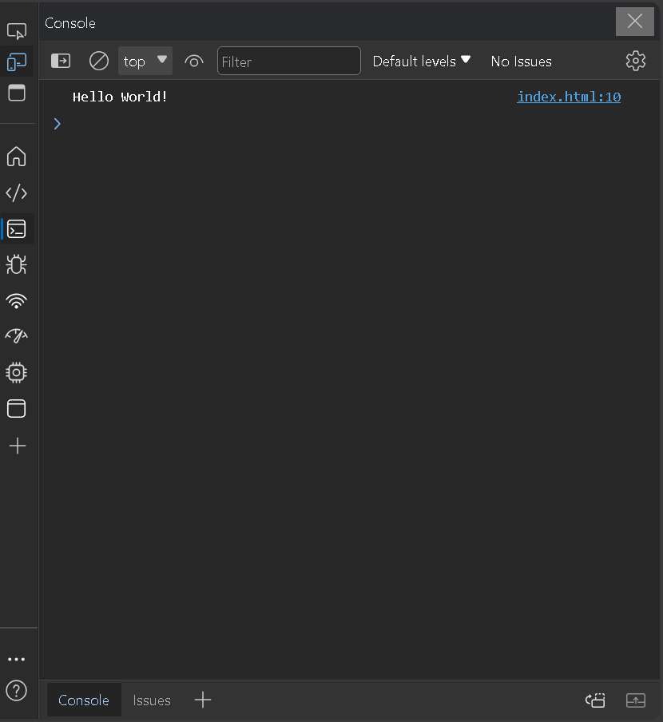
Hasil

Slide 6

Menggunakan Fungsi alert()
Fungsi alert() adalah fungsi untuk menampilkan jendela dialog. Fungsi sebenarnya berada pada objek window.
Contoh:

Slide 7
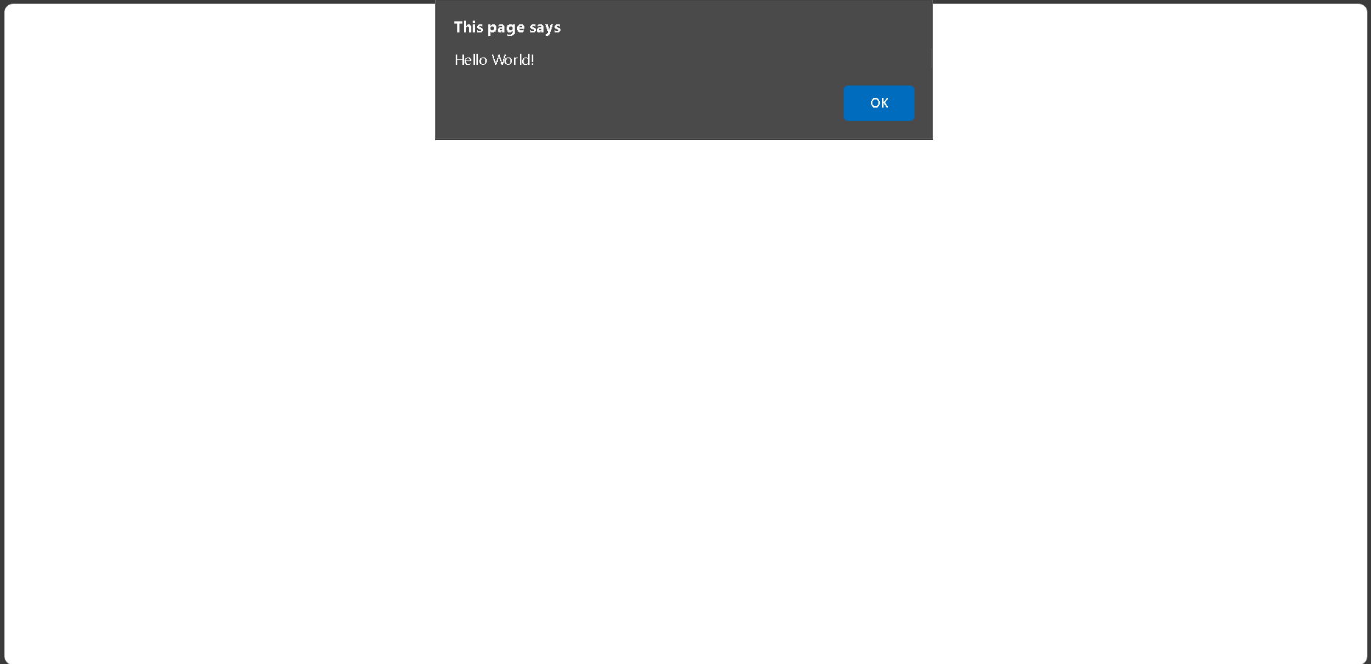
Hasil

Slide 8

Menggunakan Fungsi document.write()
Objek document adalah objek yang mewakili dokumen HTML di dalam Javascript.
Dalam objek document, terdapat fungsi write() untuk menulis sesuatu ke dokumen HTML.
Contoh:

Slide 9
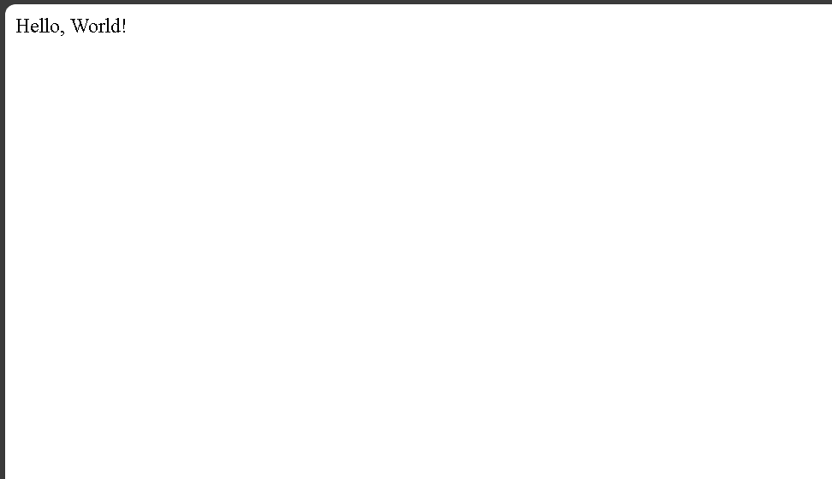
Hasil:

Slide 10
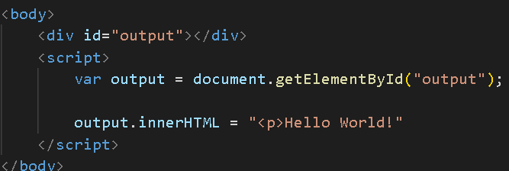
Menggunakan innerHTML
innerHTML adalah sebuah atribut di dalam (objek) elemen HTML yang berisi string HTML.
Dengan innerHTML, kita dapat menampilkan output ke elemen yang lebih spesifik.
Contoh:

Slide 11
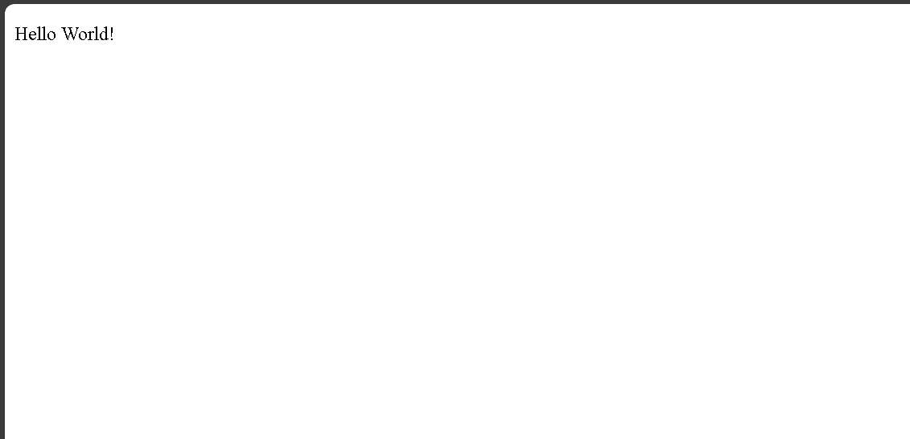
Hasil

Slide 12
Project

Slide 13
